Slide 1
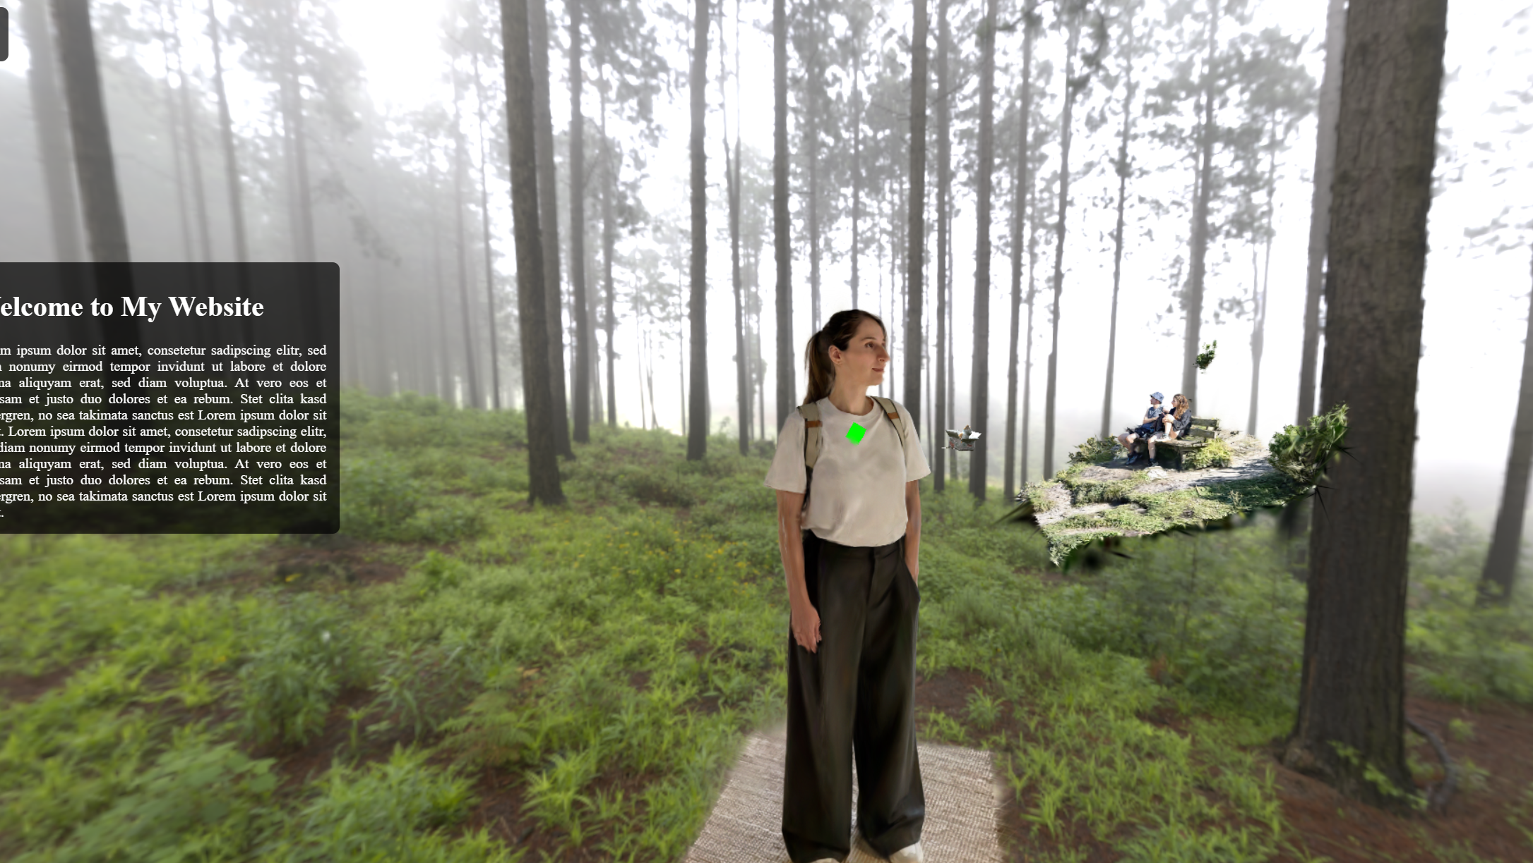
3D Website
Zeitkapsel – ich im Morgen

Slide 2
Ziele
Technik erleben, begreifen, gestalten – nicht nur konsumieren
Selbstwirksamkeit und Kreativität fördern
Zugang zu Medieninformatik barrierefrei gestalten
Mut machen, digitale Tools auszuprobieren
Teamarbeit & Zukunftsdenken stärken

Slide 3
Workshop Inhalte
Endziel: Jede/r Schüler/in hat eine Website mit eigenen Inhalten erstellt die den gemeinsamen Tag repräsentieren und somit eine Zeitkapsel des Tages werden.
Der Inhalt wird gemeinsam erarbeitet: der Umgang mit 3D Scan Tools wird vermittelt um 3D Inhalte für die Website zu erstellen, außerdem: Fotos, Videos, Sounds und Texte.
Für die Texte werden gemeinsam und in Gruppen Fragen aus 5 verschiedenen Bereichen (z.B Identität und Selbstfindung, Lebenspläne, Weltgeschehen…) Reflektiert. Die Reflektionen beziehen sich sowohl auf die Gegenwärtige Situation wie die erwünschte zukünftige Situation.
Zuletzt wird der Code der Website erklärt (Html, CSS, Javascript) und die Inhalte werden gemeinsam an richtiger Stelle eingefügt. Letztendlich hat so jeder eine eigene Website die mitgenommen, weiterverwendet oder weiterbearbeitet werden kann.

